Slide 1

第 29 课
2.3 无线局域网的组建
https://study.wjszzx.com.cn/

Slide 2


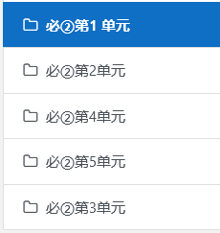
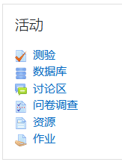
注意！！！
每次课前先登录“学习在线”平台
账号:2020llXXXX（饭卡号）
密码:姓名(小写全拼)@1943
每节课带上三件套：
课本+笔记本+笔
测验进入方式
左侧栏
右侧活动版块

Slide 3
1. 识别组建无线局域网的硬件设备及其功能，了解互联网的接入方式。
实验目的
2. 使用无线客户端（包括移动终端）连接无线网络，通过观察无线网卡状态的详细信息，理解网络配置的参数。
3. 能够深刻理解传输速率、网络带宽、IP地址、子网掩码、域名解析系统和网关等概念。
4. 通过组建无线局域网，体验无线路由器等常见设备的安装及设置方法，树立合理使用无线局域网的安全意识。

Slide 4
实验内容：
组建小型无线局域网，配置无线路由器并使用客户端进行验证。

Slide 5
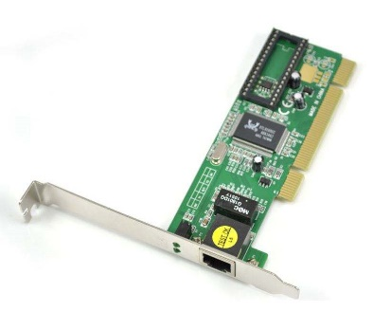
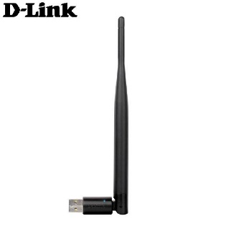
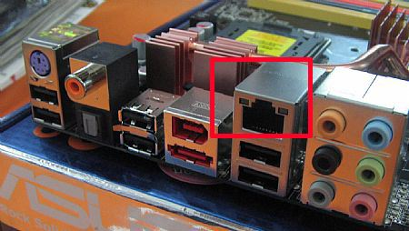
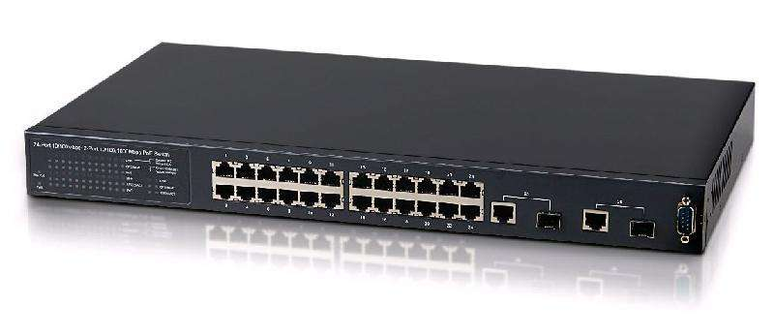
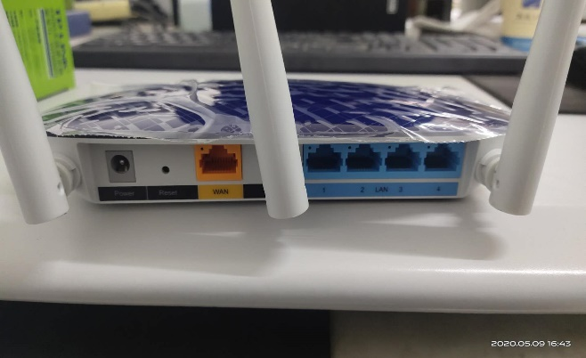
实验原理：
1. 网络设备
（1）网卡
（2）交换机
（3）路由器

Slide 6
网卡
网络中的每一台设备都有网络接口卡，简称为网卡，它是连接计算机和传输介质的控制电路，负责数据帧的发送和接收等任务。每块网卡都有一个全球唯一的地址码（称为MAC地址），由48位二进制数组成，该地址码成为安装该网卡的计算机在网络中的物理地址。
网卡分为有线网卡和无线网卡。一般来说，有线网卡通过双绞线或光纤等传输介质、无线网卡通过电磁波来连接交换机。

Slide 7
交换机
以太网交换机工作于OSI参考模型（开放系统互联参考模型）的第二层（数据链路层），是一种基于MAC地址识别，完成以太网数据帧转发的网络设备，交换机在端口上接收计算机发送过来的数据帧，根据帧头的目的MAC地址将该数据帧直接转发给目的计算机，从而实现数据交换。

Slide 8
路由器
路由器是网络中进行网间连接的关键设备，其功能主要是选择路由和转发IP数据报。一个路由器通常连接两个或两个以上的网络。每个接口都被分配一个连接该网络的IP地址，所以，同一路由器拥有至少两个IP地址。路由器工作在OSI参考模型的第三层（网络层）。
路由器上的WAN口用来连接外网，或者连接宽带运营商的设备。
路由器上的LAN口用来连接内网中的设备，主要指计算机、交换机等设备。

Slide 9
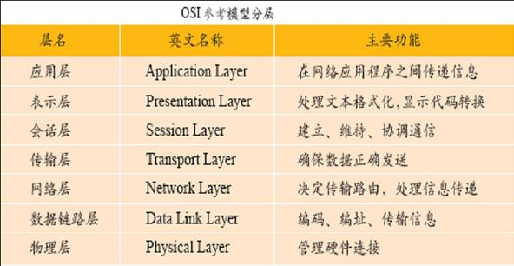
OSI模型(开放系统互联参考)
为了有效地传递网络中的信息，计算机网络采用层次性的结构模型，即开放系统互联参考(Open Sysytems interconnection) ，将网络分成若干层次，每个层次负责不同的功能。

Slide 10
（4）网络设备与网络连接

Slide 11
无线网络由无线网卡、接入控制器设备（AC）、无线接入点（无线AP）、计算机和相关设备组成。传输介质为无线电波，主要是微波中的2.4GHz和5GHz两个频段。
无线局域网遵循电气和电子工程师协会（IEEE）制定的无线局域网络标准IEEE 802.11。目前WLAN所包含的协议标准有IEEE 802.11b、802.11a、802.11g、802.11n、802.11ac、无线应用协议（WAP）等。
其中，802.11a、802.11ac使用5GHz频段，支持的最大速度分别为54Mbps和1Gbps ，而802.11b和802.11g使用2.4GHz频段，分别支持最大11Mbps和54Mbps的速度，802.11n可使用2.4GHz和5GHz频段，分别支持最大300Mbps和600Mbps。

Slide 12
Wi-Fi（Wireless Fidelity，无线保真）技术是一个基于IEEE 802.11系列标准的无线网络通信技术的品牌，由Wi-Fi联盟（Wi-Fi Alliance）所持有，目的是改善基于IEEE 802.11标准的无线网络产品之间的互通性。WI-FI是 WLANA（无线局域网联盟）的一个商标，该商标仅保障使用该商标的商品互相之间可以合作。
无线接入点：也称为热点。主要有路由交换接入一体设备和纯接入点设备两种类型。一体设备执行接入和路由工作，如无线路由器，是无线网络的核心；纯接入点设备只负责无线客户端的接入，通常作为无线网络扩展使用，与其他AP或者主AP连接，以扩大无线覆盖范围。

Slide 13
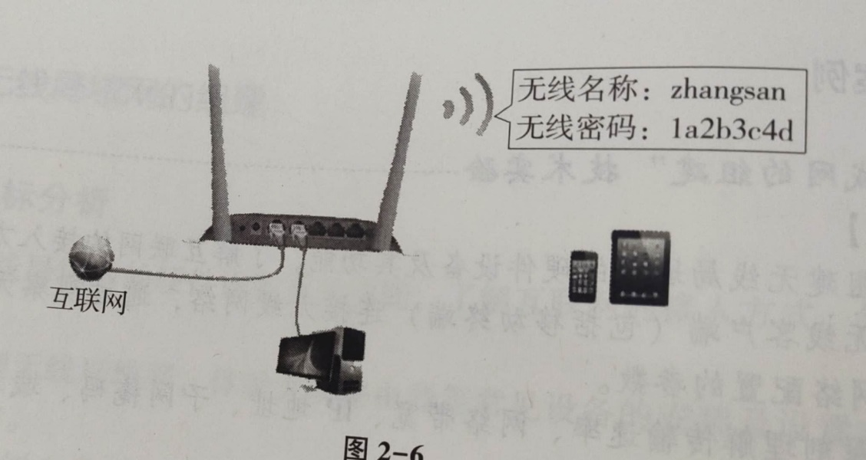

活动1 组建小型无线局域网
活动目标：组建小型无线局域网，检查无线路由器的指示灯是否变亮。
（1）将无线路由器的WAN口连接外网网线。
（2）将无线路由器的LAN口通过网线连接笔记本电脑。
（3）接通无线路由器的电源。

Slide 14
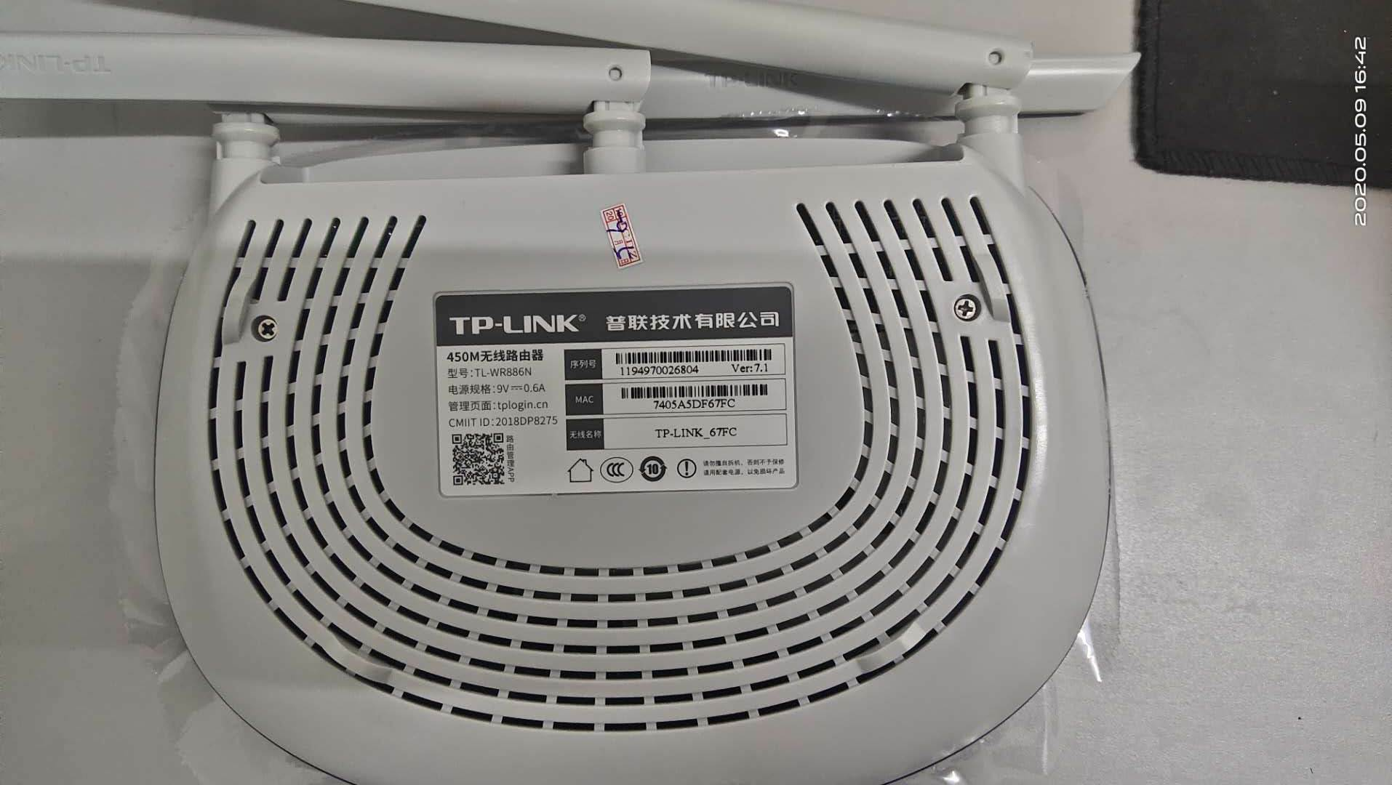
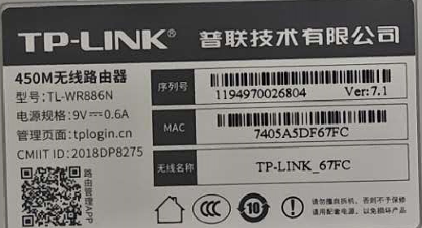
活动2 配置无线路由器
（1）观察路由器参数,并记录型号及路由器的IP地址(或者管理页面)。

Slide 15
(2) 访问路由器。在浏览器的地址栏中输入无线路由器的IP地址，如tplogin.cn或http://192.168.1.1,并设置登录密码，进行访问，并做好记录。
（3）设置路由器的网络参数，并记录。
a. 打开“网络参数”。
b. 观察“WAN口设置”，记录IP地址的获取方式。
c. 观察“LAN口设置”，记录IP地址，子网掩码等信息。

Slide 16
(４)设置无线网络。
a. 打开“无线设置”。
b. 利用“基本设置”，可修改SSID号（无线局域网名称）并做好记录。选中“开启无线功能”和“开启SSID广播”选项并保存。
c. 进行“无线安全设置”。设置密码，单击“保存”，做好记录。
（5）若要在此修改路由器参数，必须重启路由器。若要恢复路由器出厂设置，则长按“reset”按钮5秒。

Slide 17
DHCP是动态主机配置协议
DHCP的主要作用是集中管理、分配IP地址，使网络环境中的主机动态地获得IP地址、默认网关地址、DNS服务器地址等信息，从而提升IP地址的使用率。

Slide 18
无线局域网的优点与不足
灵活性和移动性
在有线网络中，网络设备的安放位置受网络位置的限制，而无线局域网在无线信号覆盖区域内的任何一个位置都可以接入网络。用户可以移动且能同时与网络保持连接。
安装便捷
无线局域网可以免去或最大程度地减少网络布线的工作量，一般只要安装一个或多个接入点设备，就可建立覆盖整个区域的局域网络。
易于进行
网络规划和调整
对于有线网络来说，办公地点或网络拓扑的改变通常意味着重新建网。重新布线是一个昂贵、费时、浪费和琐碎的过程，无线局域网可以避免或减少以上情况的发生。
故障定位容易
有线网络一旦出现物理故障，尤其是由于线路连接不良而造成的网络中断，往往很难查明，而且检修线路需要付出很大的代价。无线网络则很容易定位故障，只需更换故障设备即可恢复网络连接。
易于扩展
无线局域网有多种配置方式，可以很快从只有几个用户的小型局域网扩展到上千用户的大型网络，并且能够提供节点间“漫游”等有线网络无法实现的特性。
优 点

Slide 19
无线局域网的优点与不足
性能
无线局域网是依靠无线电波进行传输的。这些电波通过无线发射装置进行发射，而建筑物、车辆、树木和其它障碍物都可能阻碍电磁波的传输，所以会影响网络的性能。
速率
无线信道的传输速率与有线信道相比要低得多。无线局域网的最大传输速率为1Gbps（有线可达24.6Tbps），只适合于个人终端和小规模网络应用。
安全性
本质上无线电波不要求建立物理的连接通道，无线信号是发散的。从理论上讲，很容易监听到无线电波广播范围内的任何信号，造成通信信息泄漏。
不 足

Slide 20
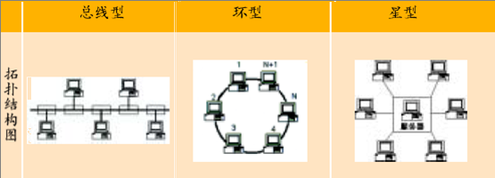
网络拓扑结构：指由计算机组成的网络之间设备的分布情况以及连接状态。把它两画在图上就成了拓扑图。 计算机网络的拓扑结构主要有：总线型、环型、星型

Slide 21
THANK YOU
https://study.wjszzx.com.cn/

